Slide 1
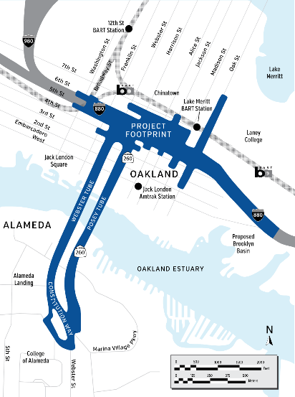
Oakland Alameda 通道项目 提供通道和连接网络
提供通道和连接网络

Slide 2
项目目的和需求
提升多式联运安全，减少区域和当地交通之间的冲突
加强项目研究区域内自行车和行人的无障碍性及连通性
- 改善 I-880、SR-260、奥克兰市中心社区和阿拉米达市之间旅客的流动性和可达性
减少高速公路区域交通以及当地道路和地区社区的拥堵

Slide 3
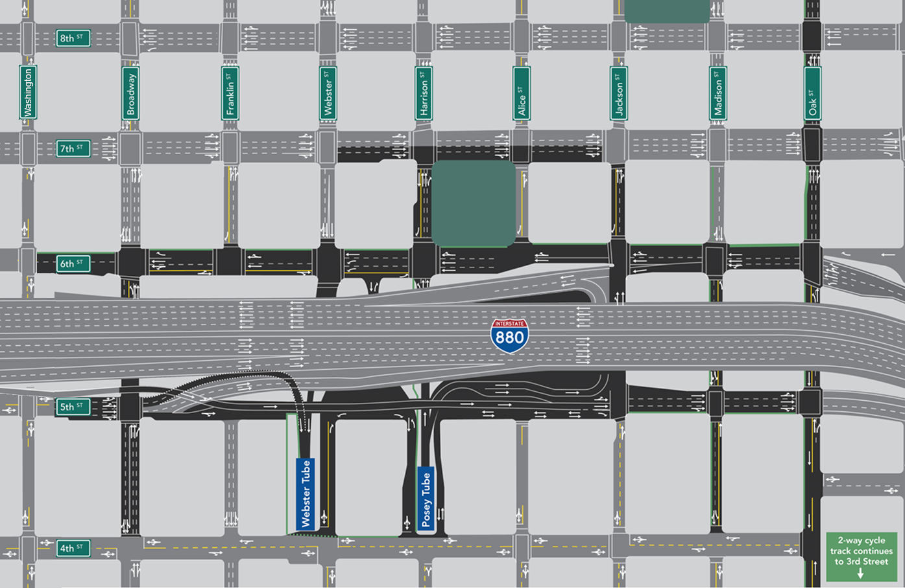
主要道路改进
CHINATOWN
7
通往 9th St 的双向自行车道
1
重新调整 WB I-980 Jackson St 出口匝道并重建 5th St
2
修建从 Posey 地铁右转进入 Horseshoe 至 NB Jackson St 入口匝道
4
3
拓宽 NB I-880 Oak 出口匝道，拆除 NB I-880 Broadway 出口匝道，重建 6th St，以实现多式联运（Oak St 至 Washington St）
Oakland
Police
8 Orchid
Salvation Army
Chinese
Garden
Park
3
4
重新调整 7th St 并改善交叉路口
8
6
5
重新调整 Madison，实现 4th 至 6th St 之间双向出行
北
5
南
6
重新调整 Jackson，实现 5th 至 6th St 之间单向出行
8
1
7
重新调整 Oak St，实现多式联运（从 3rd 至 9th St 双向自行车道
428
Alice
2
8
重新配置 Broadway 与 6th 和 5th St 的交叉路口
JACK LONDON DISTRICT
通往 3rd St 的双向自行车道
3
Notes:
A major overhaul of the roadway infrastructure is necessary to achieve the project purpose.
In particular, improvement #2 by creating a more direct access from vehicles leaving the Posey tube and bound for 880 North and improvement #3 which includes the removal of the I-880 Broadway off ramp, significant opportunities are available to drastically improve pedestrian safety on the local streets.

Slide 4
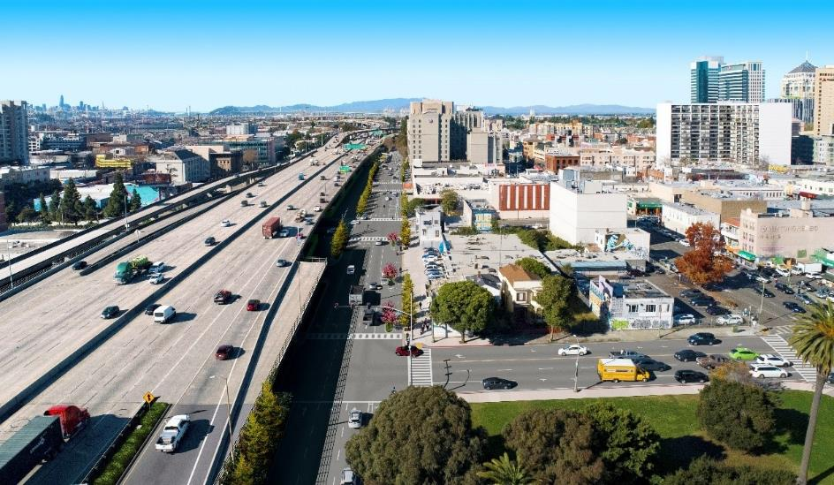
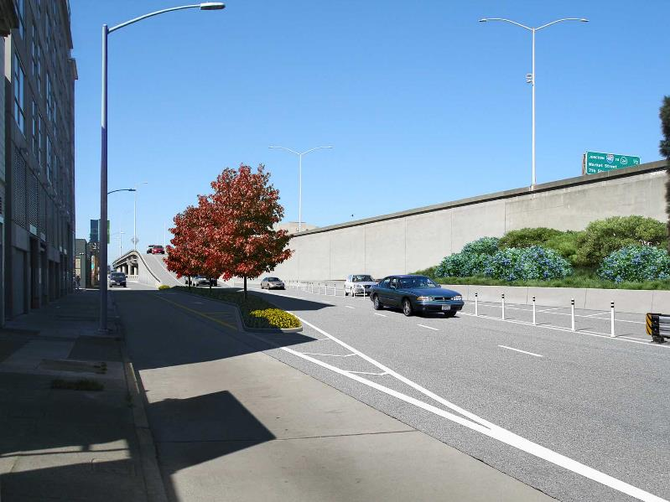
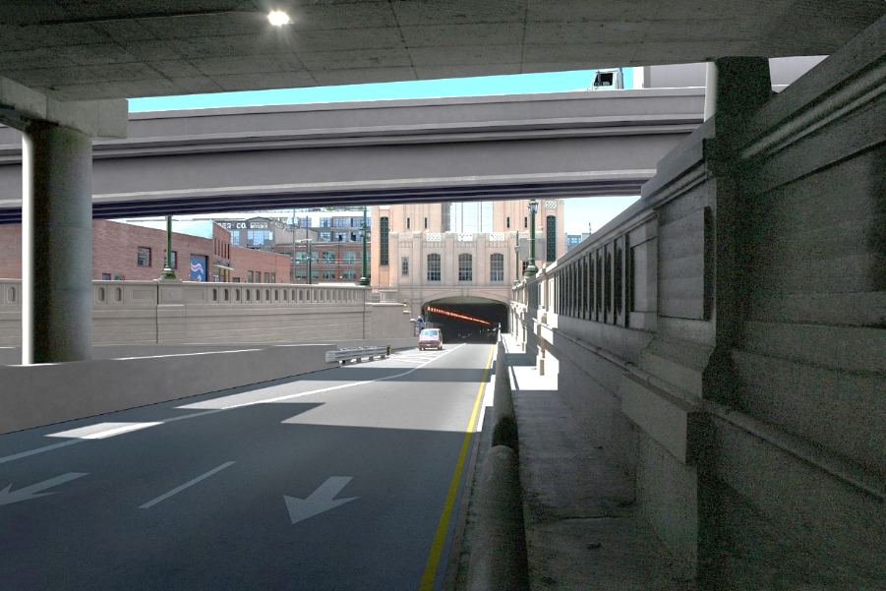
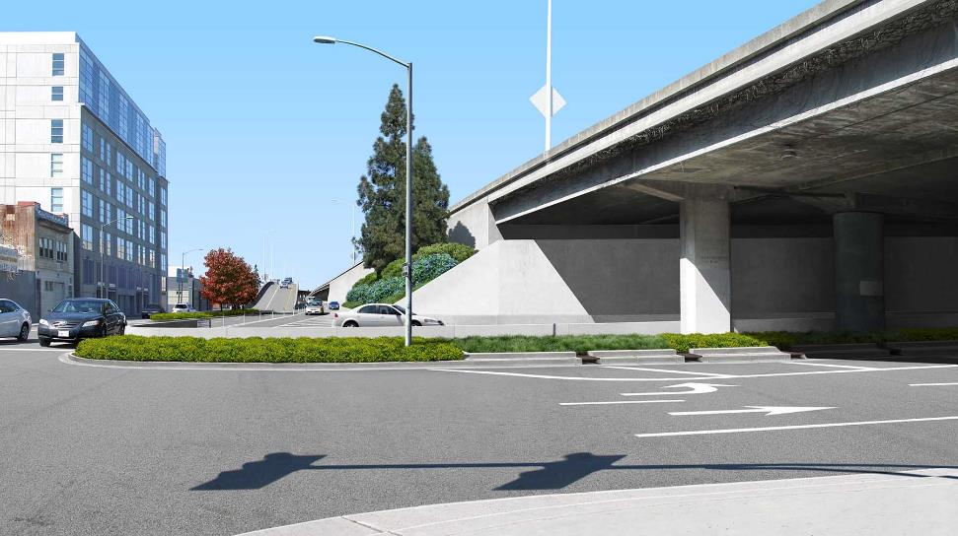
Project 设计 – 选定区域
6TH STREET 向西眺望 Jackson Street
拆除北行 I-880 出口匝道
自行车道
拆除北行 I-880 出口匝道
将 Jackson Street 西行出口匝道沿 5th Street 向西迁移
6th Street 扩建
5TH STREET 和 JACKSON STREET 的拐角处向西看
I-880 下的马蹄形连接通路
重建东墙，修建从 Posey 地铁右转至 Jackson Street 北行入口匝道的工程

Slide 5
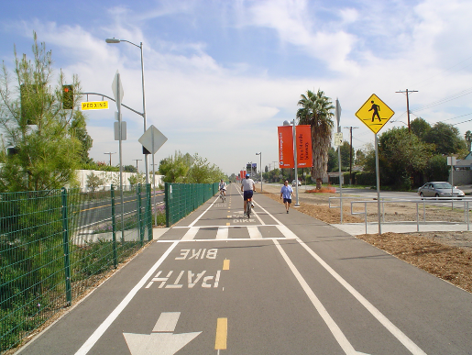
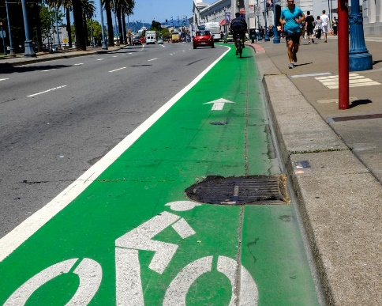
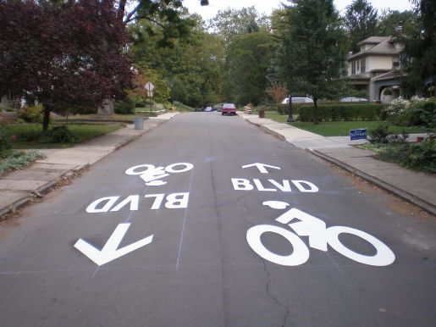
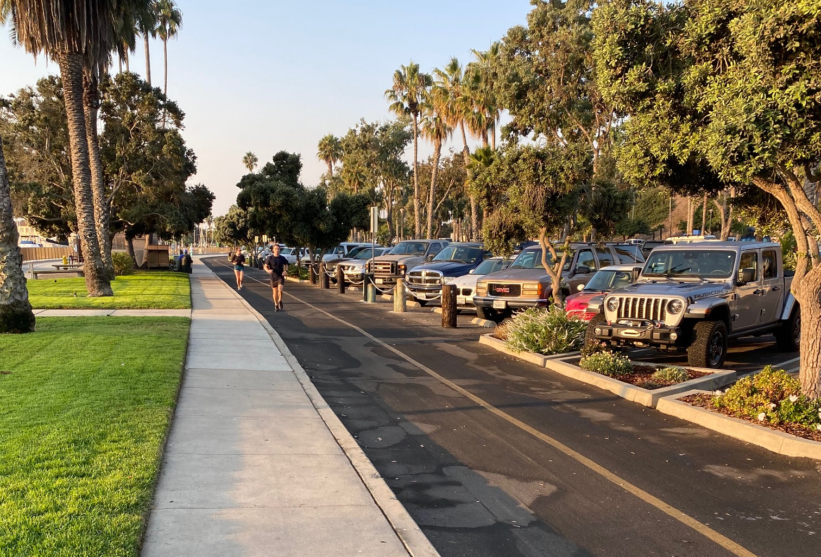
自行车设施的种类
I 级
共用道路
II 级
自行车道（包括受保护的车道）
本项目将在项目区域增加超过 1.9 英里的新自行车设施和 1.7 英里的新人行道！
0.5 英里
0.4 英里
III 级
自行车道（包括 sharrow、Bike Blvd.)
IV 级
自行车道
0.2 英里
0.8 英里
Notes:
The project adds over 3 miles of bicycle and pedestrian improvements including all four classes of bicycle facilities.

Slide 6
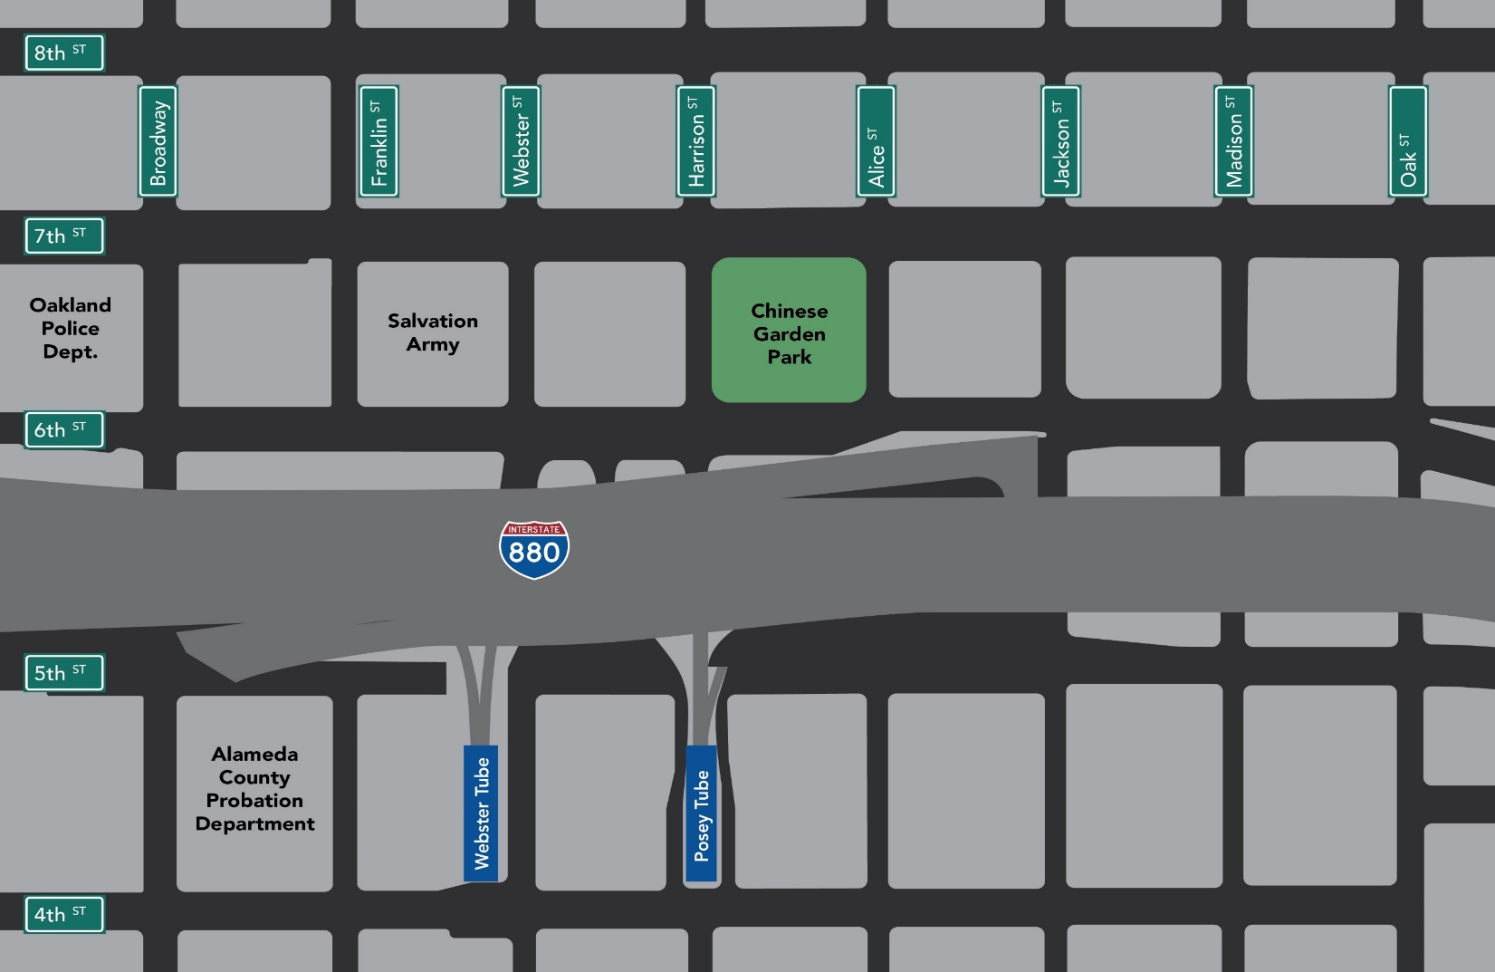
奥克兰的自行车/行人安全和通行改进措施
现有人行道
现有自行车设施
CHINATOWN
1
I 级 – 0.5 英里
II 级 – 0.4 英里
III 级 – 0.2 英里
IV 级 – 0.8 英里
新人行道 – 0.7 英里
Family Bridges Lake Merritt Child Care
2
5
Chinese Garden Park
5
5
4
3
8 Orchid
5
Chinese Garden Park
5
4
5
1
2
4
3
428
Alice
2
Fourth Street East
1
3
5
JACK LONDON DISTRICT
Notes:
The City of Oakland, Chinatown, Jack London and Bike East Bay have been essential in the formulation of this preliminary Bike/Ped Safety and Access plan in Oakland. In the coming months, the details will continue to be refined.

Slide 7
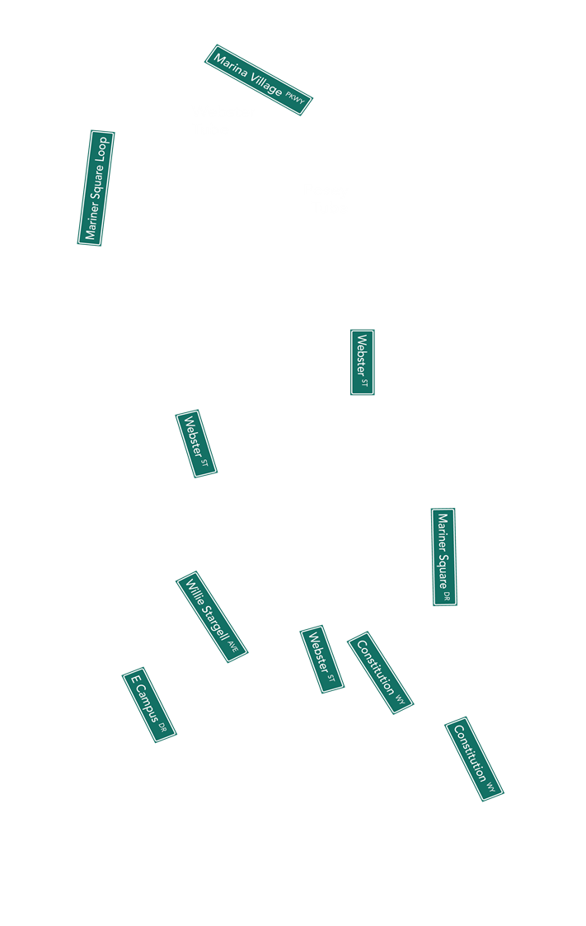
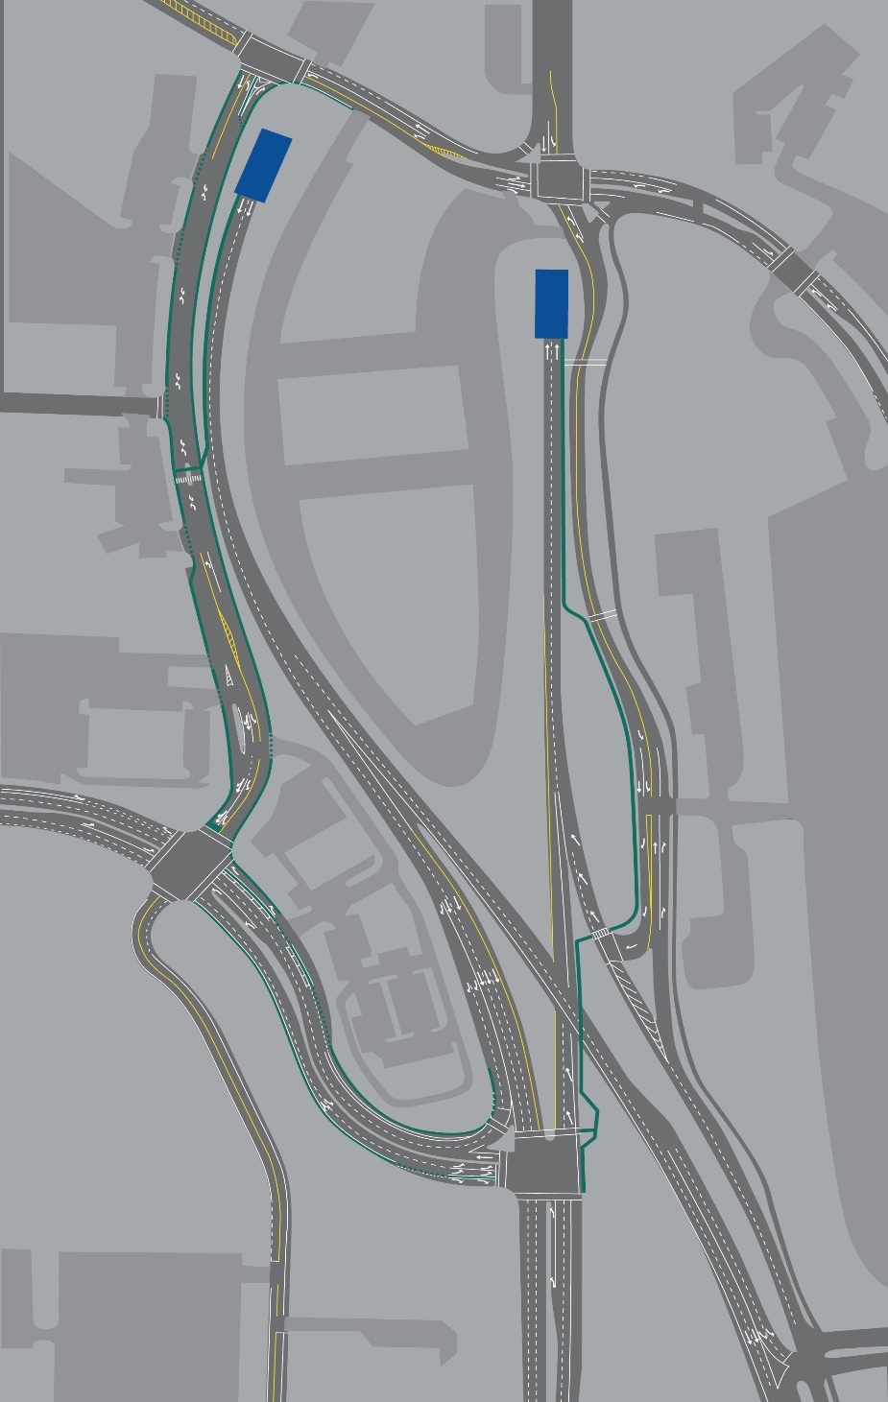
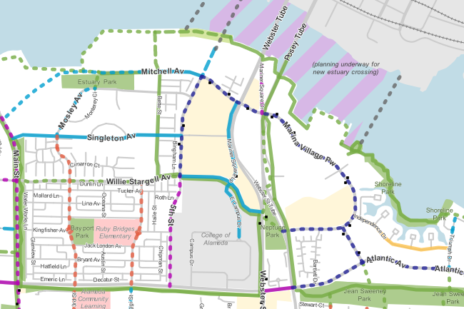
项目区阿拉米达的自行车/行人安全和通行改进措施
Target
1
5
拓宽和开放穿过 Webster 地铁的人行通道，并沿着 Webster Street 连接到 Mariner Square Loop（0.8 英里）
3
1
Alameda
Landing
2
Mariner Square Loop 的新 II 级自行车道（0.3 英里）
2
4
3
3
Add crosswalks to connect ped/bike paths
5
4
新 I 级道路：重新调整道路并加宽至 8 英尺（0.3 英里）
5
Mariner Square Loop 和 Mariner Square Drive 的人行道延伸（0.3 英里）
3
Notes:
On the Alameda side of the tunnel, 0.5 mile of bicycle and pedestrian improvements provide safety, access and connectivity from the nearby facilities.
We thank Alameda City staff for their input in this preliminary plan.
The yellow highlights the improvements with or without Webster Tube improvements.
On Oakland side, Harrison St connects to Posey Tube.
On Alameda side, Posey Tube connects to Webster St. Webster Tube connects to Webster St Tube.

Slide 8
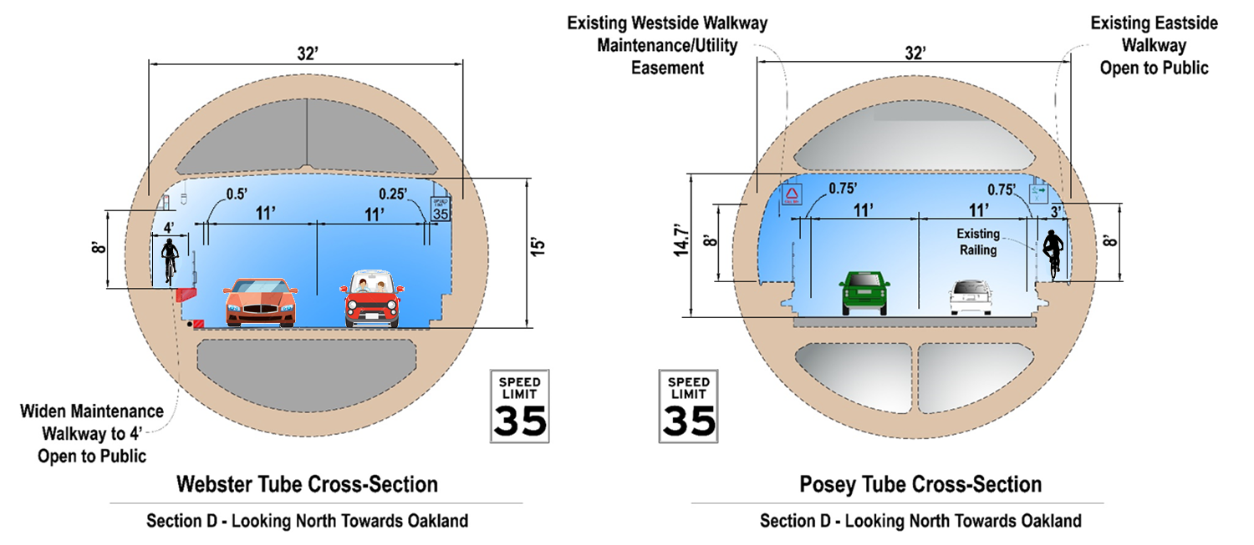
地铁改进措施
现有西侧人行通道维护公用设施地役权
现有东区人行通道向公众开放
3’
将维修人行通道拓宽至 4 英寸并向公众开放
D 段 – 向北眺望奥克兰
D 段 – 向北眺望奥克兰
Notes:
Improvements to the tunnel include the widening of an existing maintenance path to accommodate bicyclists. This improvement will serve as a two-fold allowing for access during the construction work at the Posey Oakland portal which is expected to be closed for an overall total of 18 months. After construction, the Webster path will remain and the current two way bicycle traffic going through the Posey tube will be separated into one-direction traffic. Bicyclists will go into Oakland via the Posey and into Alameda via the Webster.
Cost of Webster Tube and associated improvements is $7,400,000.
Posey Tube: Existing condition, there is one usable path through Posey Tube shared by bicyclist and pedestrians (3’ min) located on the right side of travel way. There is an existing maintenance path along the left side of travel way that is closed off and not accessible to the public. There is a utility line and call boxes along this path and there access from the Alameda side is not straight forward. The cost of relocating the fire protection line that sits in the way of path is expensive.
Webster Tube: Existing maintenance path is about 2.5’ wide and is currently not accessible to public. There is no existing path on the other side of Webster Tube.

Slide 9
美观 - 索引图
纳入 Posey 地铁等历史建筑处理标准
遵守建筑环境处理计划
遵守《国家历史保护法》(National Historic Preservation Act) 第 106 款

Slide 10
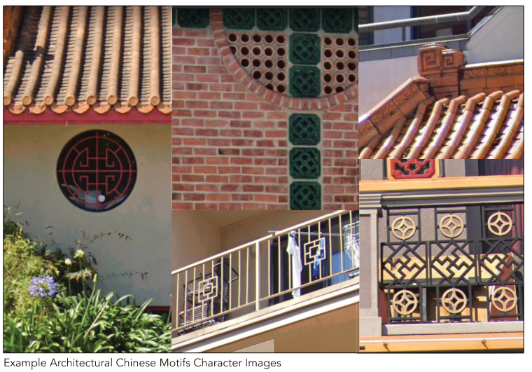
美观 - 概念 A（I-880 以北）

Slide 11
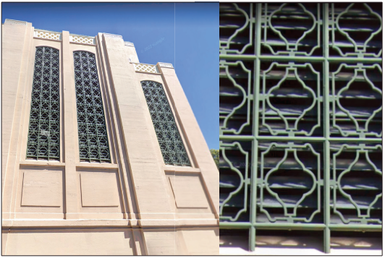
美观 - 概念 B（I-880 以南）

Slide 12
施工进度表
 | 2025 |  |  |  | 2026 |  |  |  | 2027 |  |  |  | 2028
 | 冬季 | 春季 | 夏季 | 秋季 | 冬季 | 春季 | 夏季 | 秋季 | 冬季 | 春季 | 夏季 | 秋季 | 冬季 | 春季 | 夏季 | 秋季
阶段 1
阶段 2

Slide 13
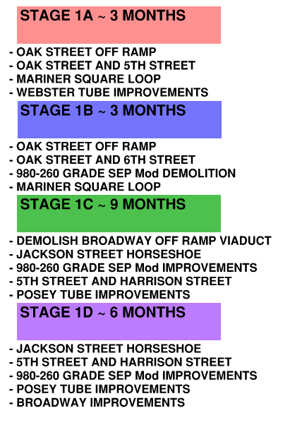
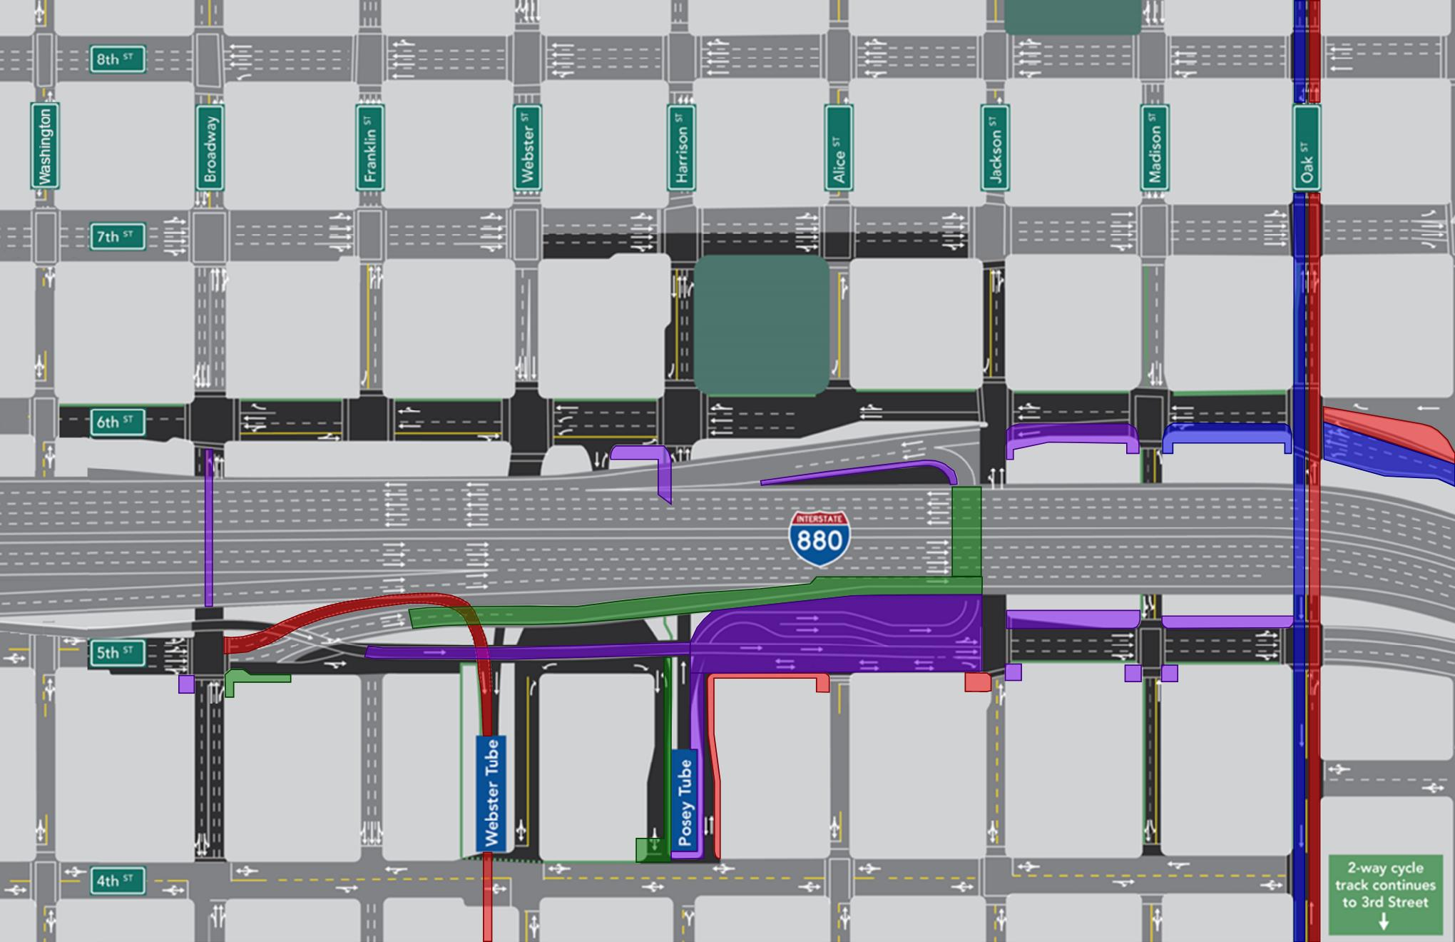
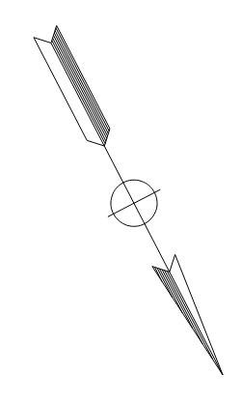
施工 – 阶段 1
持续时间（1.75 年）
阶段 1A ~ 2 个月
阶段 1A ~ 3 个月
阶段 1C ~ 9 个月
阶段 1D ~ 6 个月

Slide 14
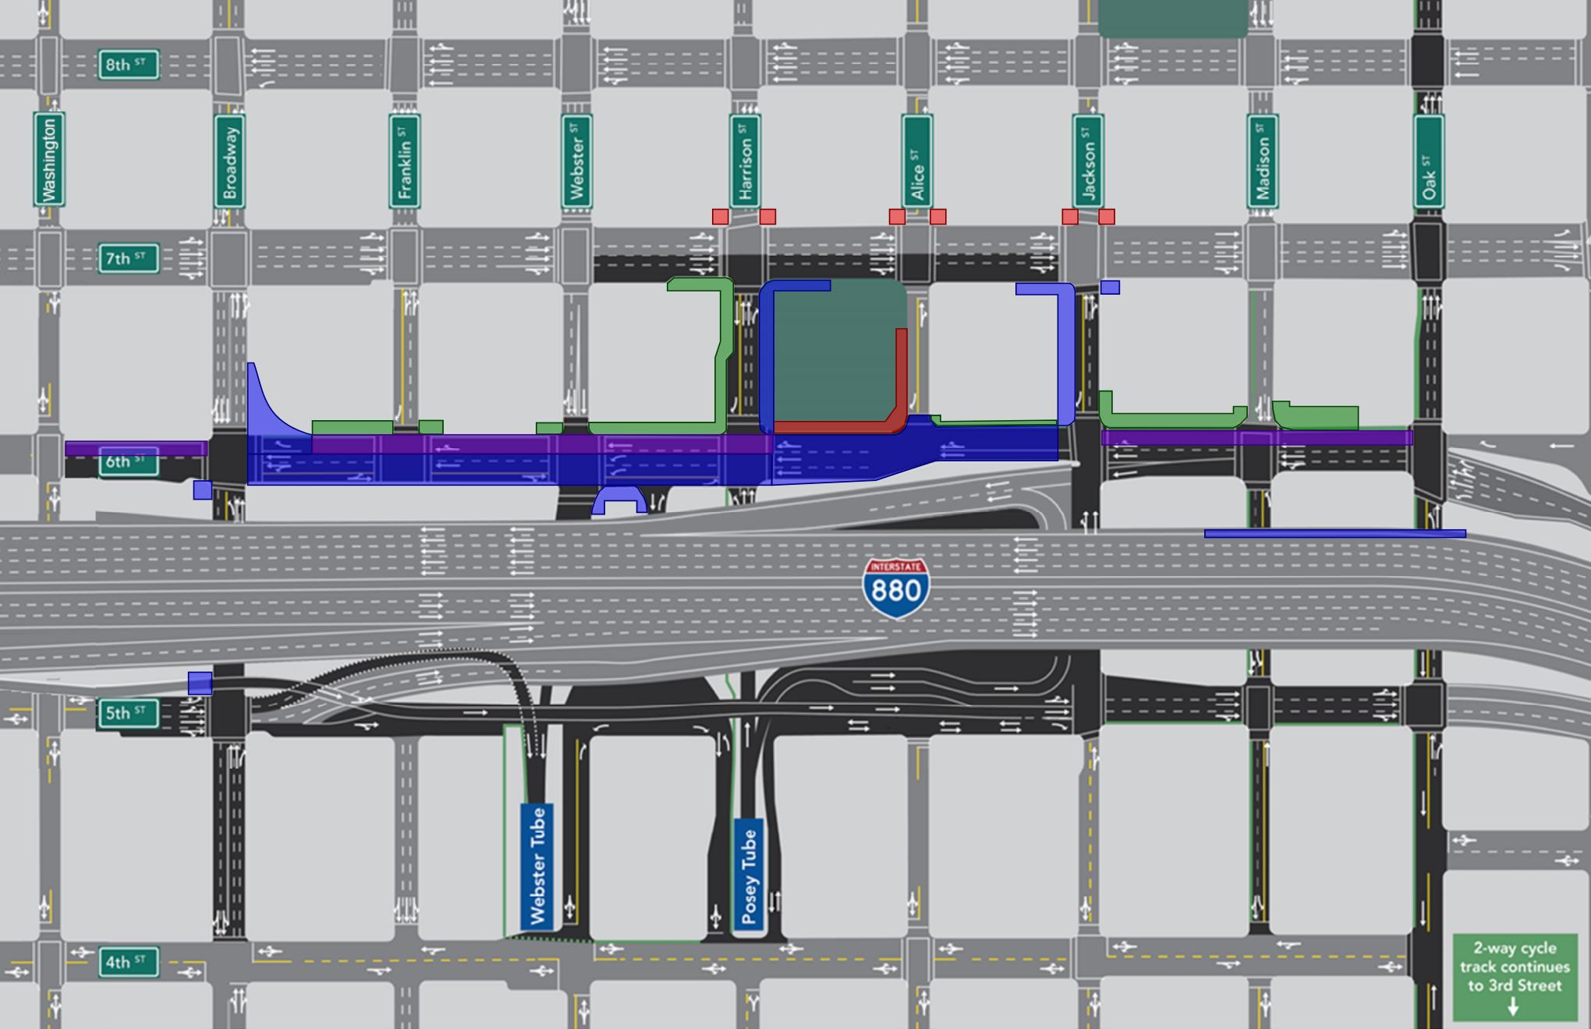
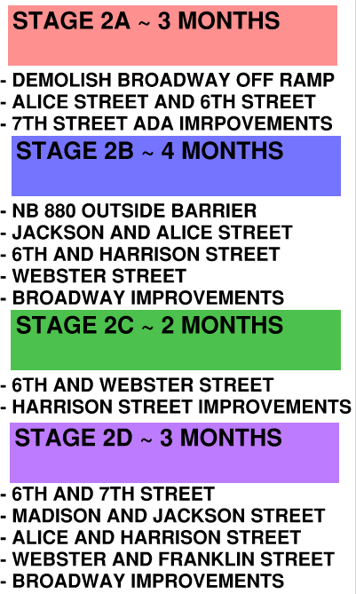
施工 – 第 2 阶段
持续时间 1 年
阶段 2A ~ 3 个月
阶段 2B ~ 4 个月
阶段 2C ~2 个月
阶段 2D ~ 3 个月

Slide 15
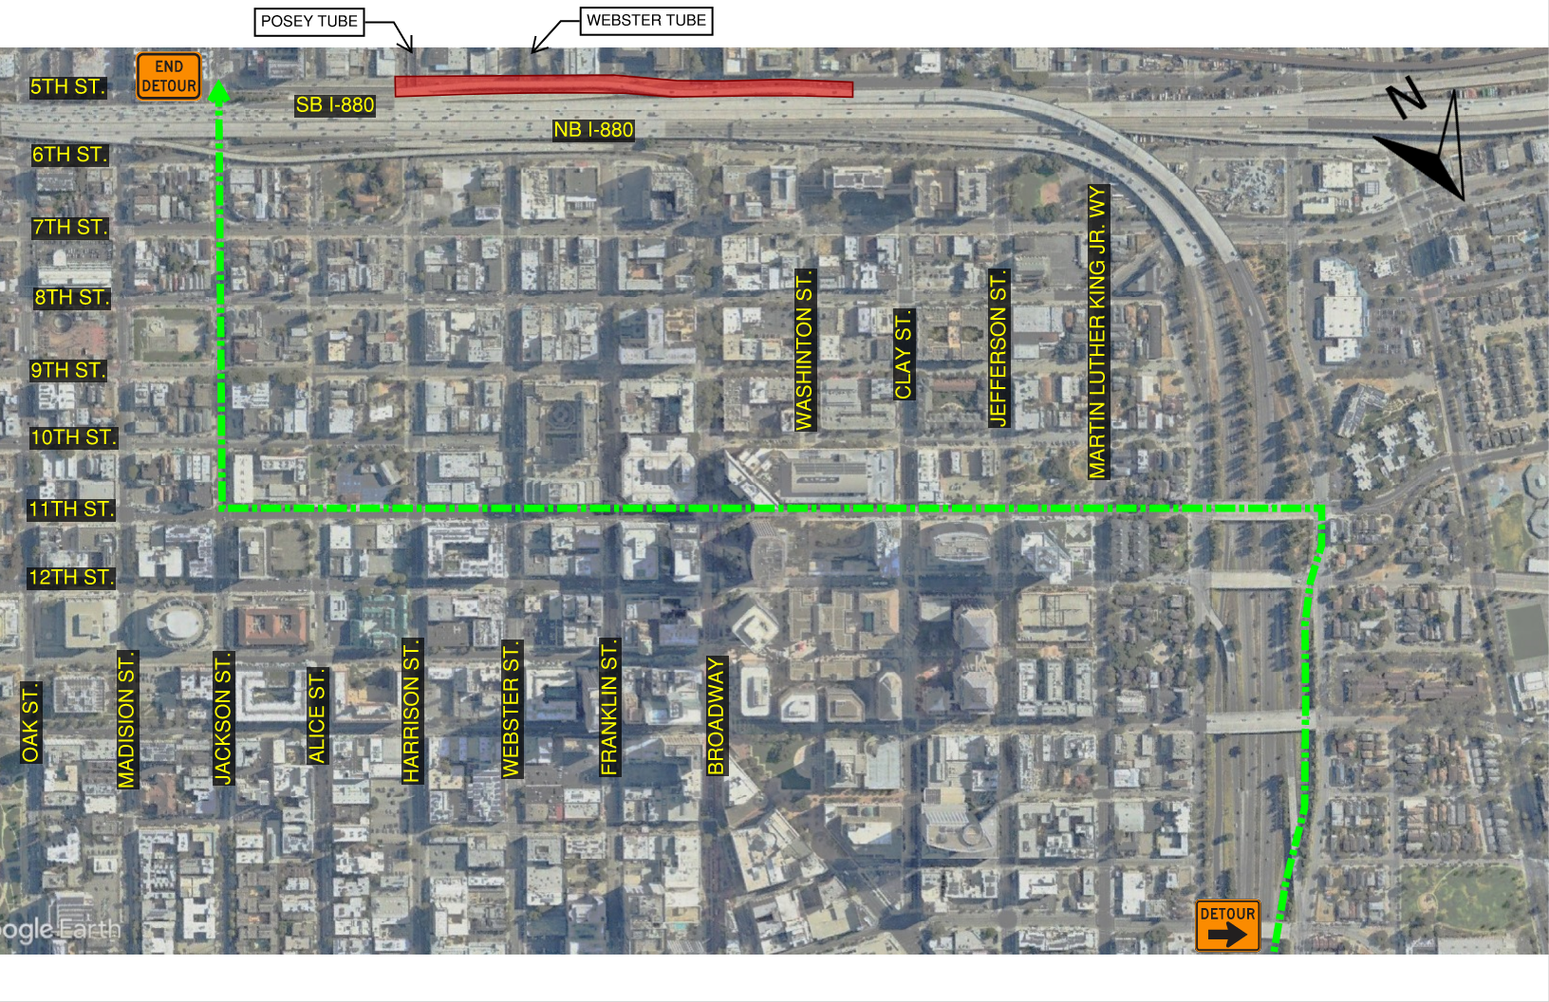
I-980 Jackson Street 出口匝道绕行
大约需要 1 年时间拆除现有结构，重新调整并建造新结构
绕行将重新安排司机经 11th Street 前往 Jackson Street

Slide 16
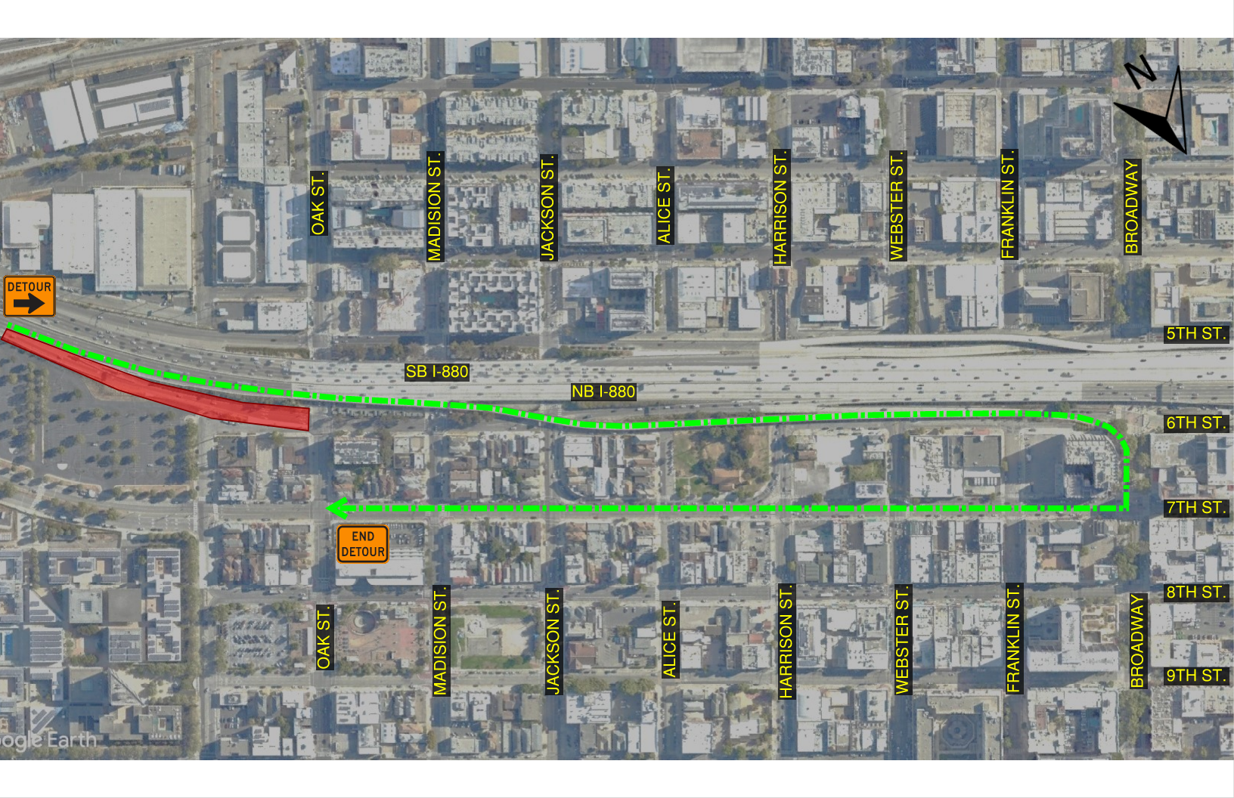
Oak Street 出口匝道绕行
夜间和周末关闭，以改进匝道
绕行将重新安排司机从 Broadway 出口绕回 7th Street

Slide 17
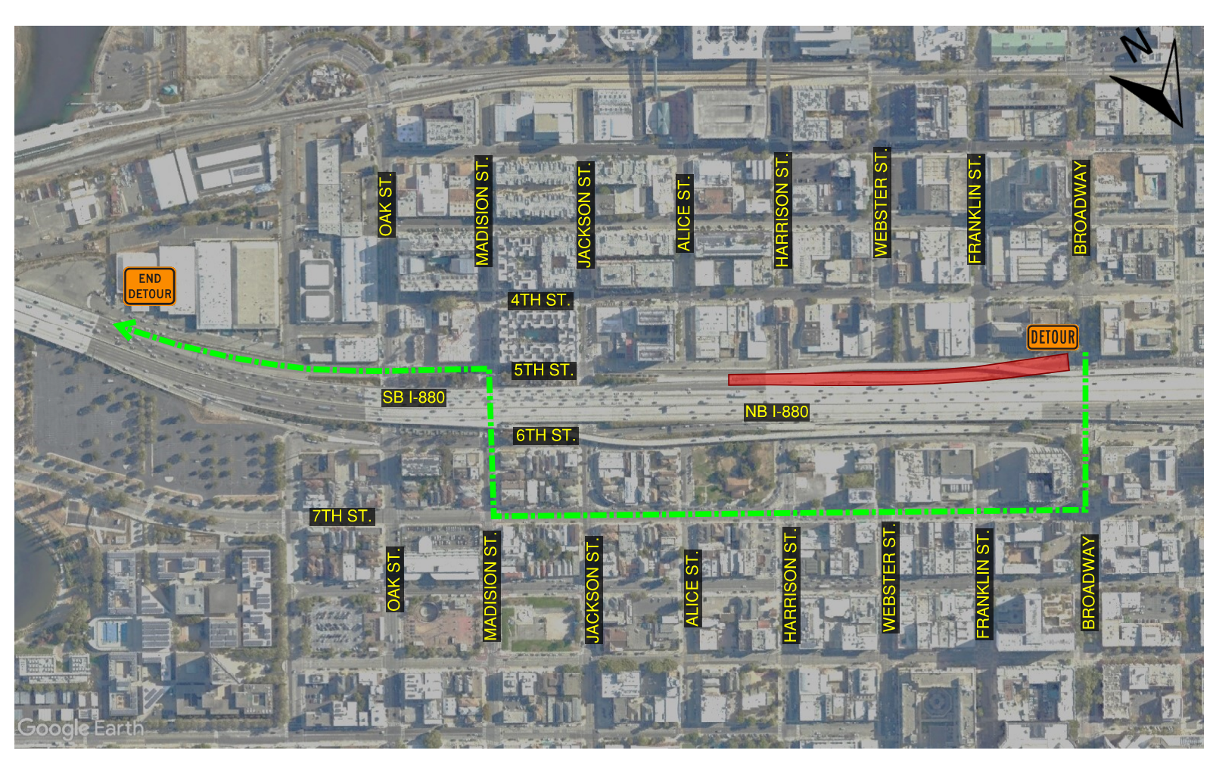
SB I-880 入口匝道绕行
沿 SB I-880 拆除和重建挡土墙大约需要 6 个月
绕行将重新安排司机经 7th Street 至 Madison Street 至 5th Street

Slide 18
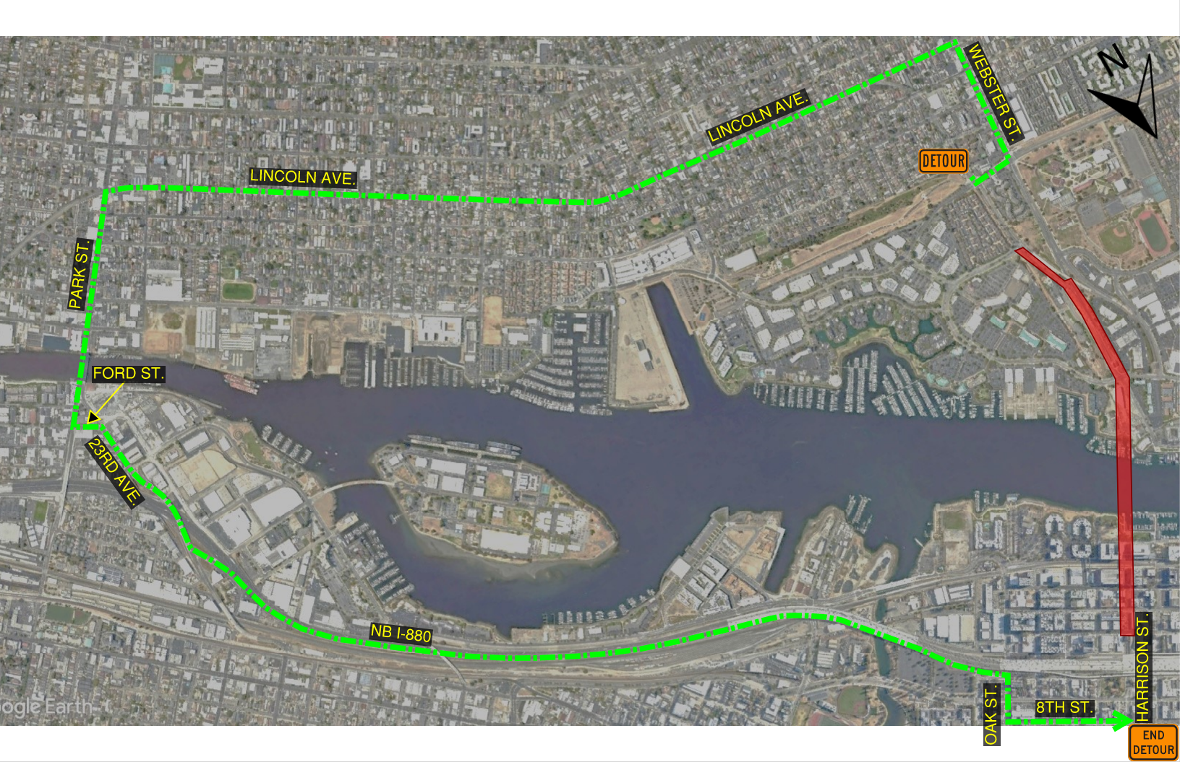
Posey 地铁绕行
夜间和周末关闭，以进行建筑物拆除和交通管制
绕行将重新安排司机经 Lincoln Ave 至 Park Street 至 NB I-880，然后从 Oak Street 驶出

Slide 19
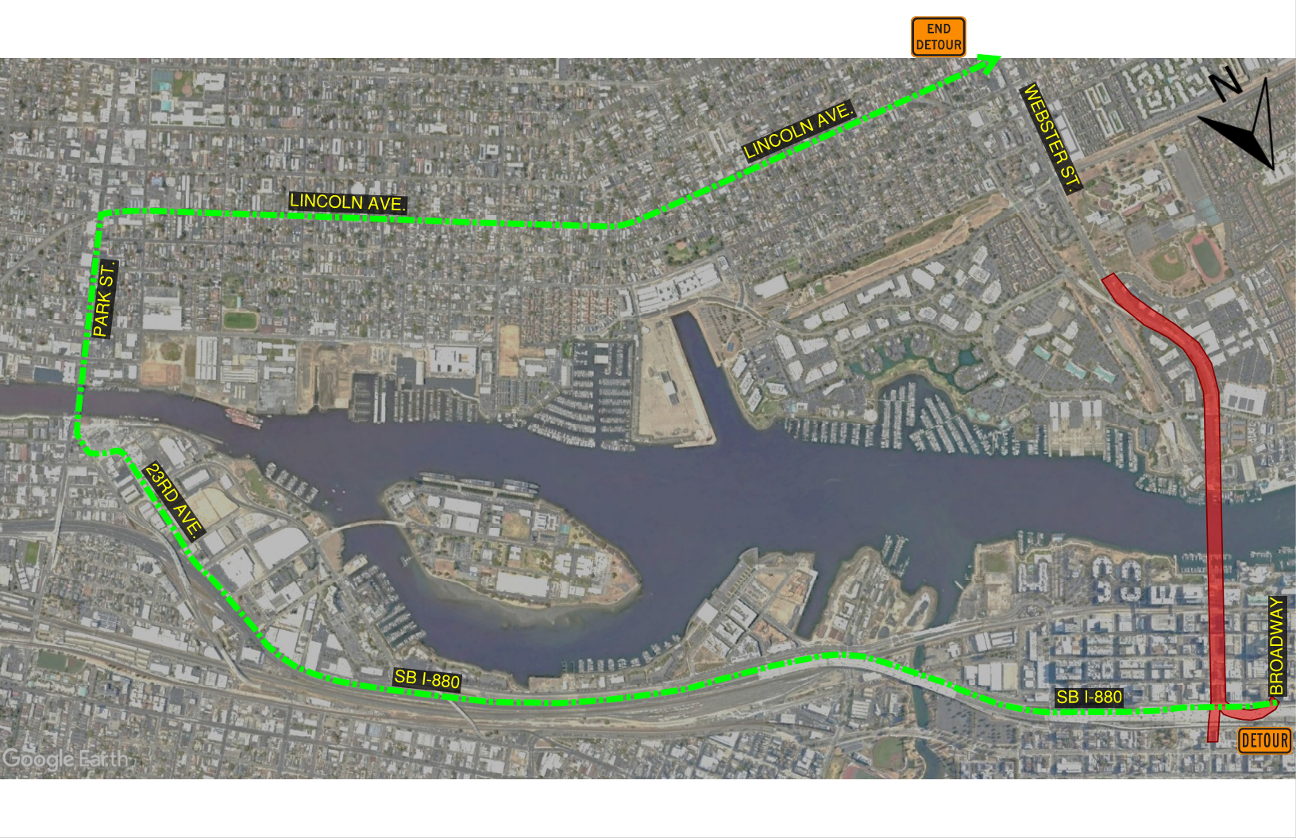
Webster 地铁绕行
夜间封闭交通管制
绕行将重新安排司机经 SB I-880 至 23rd Street 至 Park Street 至 Lincoln Ave

Slide 20
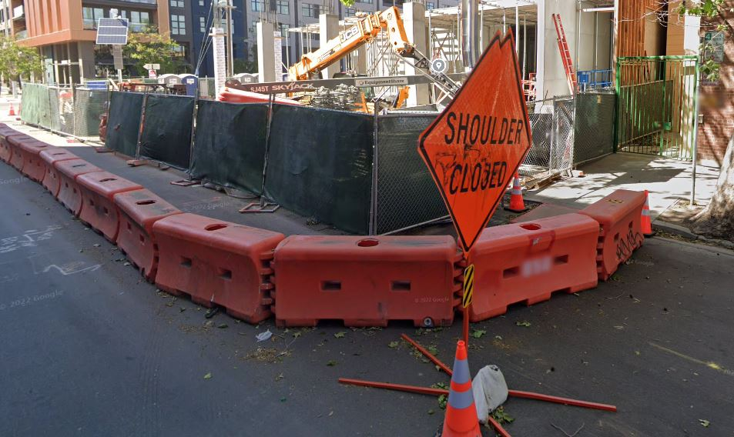
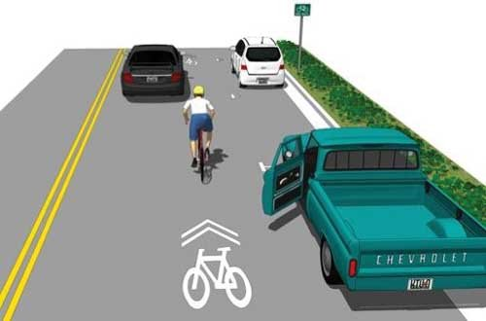
保持行人和自行车的流动性
施工期间的临时步行道将为施工作业区周围提供受保护的人行通道
当现有的 I、II 和 IV 级自行车设施受到施工活动影响时，将提供 III 级自行车路线

Slide 21
项目进度表
项目里程碑 | 按阶段安排
范围界定 | 2009 年夏季 - 2011 年春季
初步工程/环境 | 2017 年秋季至 2022 年初
最终设计 | 2022 年 2 月至 2024 年秋季
项目广告/招标流程 | 2022 年初至 2024 年秋季
建造 | 2025年春季至2028年夏季
*设计已达到 95% 的里程碑，并正在进展至 100%

Slide 22
疑问 contact@alamedactc.org

Slide 23
感谢！

